Slide 1

ENAČBE
SEŠTEVANJA

Slide 2
3 + = 5
LEVA STRAN ENAČBE DESNA STRAN ENAČBE VMES STOJI ENAČAJ (znak =)

Slide 3
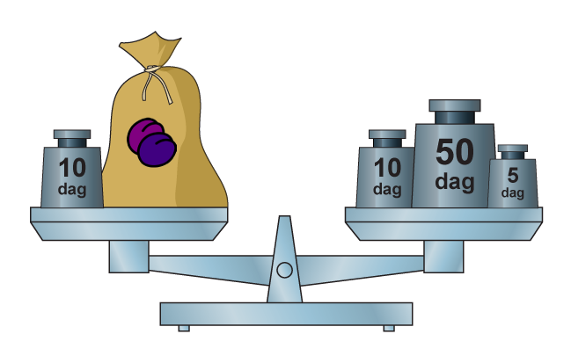
Ker je tehtnica v ravnovesju, je masa predmetov na levi strani ENAKA masi na desni strani.

Slide 4
Kaj že znamo? + = 5 3 + X = 5 X = 5 - 3 X = 2 | Preizkus: 3 + 2 = 5 5 = 5

Slide 5
Ponovimo poimenovanje členov v računu seštevanja.
3 + 2 = 5 1. seštevanec 2. seštevanec vsota

Slide 6
Kako se lotim računanja vrednosti neznanega člena?
3 + X = 5
X = 5 - 3
X = 2

Slide 7
Primer V avtobusu je zasedenih 32 sedežev. Koliko sedežev je praznih, če je v avtobusu vse skupaj 54 sedežev? + X = 54 Preizkus: X = 54 - 32 32 + 22 = 54 X = 22 54 = 54

Slide 8
2. Primer Meta je imela na knjižni polici nekaj knjig. Na knjižnem sejmu je kupila zbirko 34 knjig. Zdaj jih ima vse skupaj 83. Koliko knjig je imela Meta na polici pred nakupom zbirke? X + 34 = 83 Preizkus: X = 83 - 34 49 + 34 = 83 X = 49 83 = 83

Slide 9
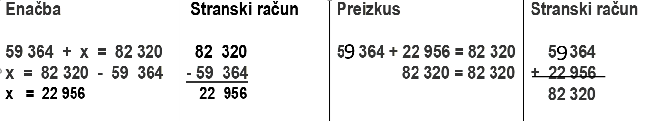
Tabelska slika – prepiši v karo zvezek
ENAČBE SEŠTEVANJA
1. Poimenovanje členov pri seštevanju 3 + 2 = 5 1. seštevanec 2. seštevanec vsota | 3. + X = 54 Preizkus: X = 54 - 32 32 + 22 = 54 X = 22 54 = 54
2. Zapis enačbe seštevanja 3 + X = 5 Preizkus: X = 5 - 3 3 + 2 = 5 X = 2 5 = 5 | 4.
9
9

Slide 10
Vaja
Enačbe reši po pravilnem postopku. Naredi tudi preizkus.
X + 38 = 79 | + X = 1209 | X + 302 = 591
5829 + X = 9298 | X + 498 = 3451 | 3994 + x = 10283
V spletni učilnici te čaka še učni list. Izberi ali zelene ali rdeče naloge in jih reši v karo zvezek.

